Slide 1

XÂY DỰNG HỆ THỐNG QUẢN LÝ CỬA HÀNG NỘI THẤT TÍCH HỢP ĐA PHƯƠNG THỨC THANH TOÁN TRÊN ASP.NET MVC
Giáo viên hướng dẫn: Ths Lê Minh Lý
MSCB: 2301
Sinh viên thực hiện
Huỳnh Minh Ngọ
Mã số: B2105552
Khóa: 47
Notes:
Mở Đầu (Slide 1)
Lời chào và giới thiệu:
"Kính thưa hội đồng, quý thầy cô và các bạn, em xin chào tất cả mọi người. Em là Huỳnh Minh Ngọ, sinh viên khóa 47 ngành Công nghệ Thông tin chuyên ngành THUD."
"Hôm nay, em xin trình bày luận văn tốt nghiệp với đề tài: Xây dựng hệ thống quản lý cửa hàng nội thất tích hợp đa phương thức thanh toán trên ASP.NET MVC."
Giới thiệu giáo viên hướng dẫn:
"Đề tài này được thực hiện dưới sự hướng dẫn của Thạc sĩ Lê Minh Lý."

Slide 2
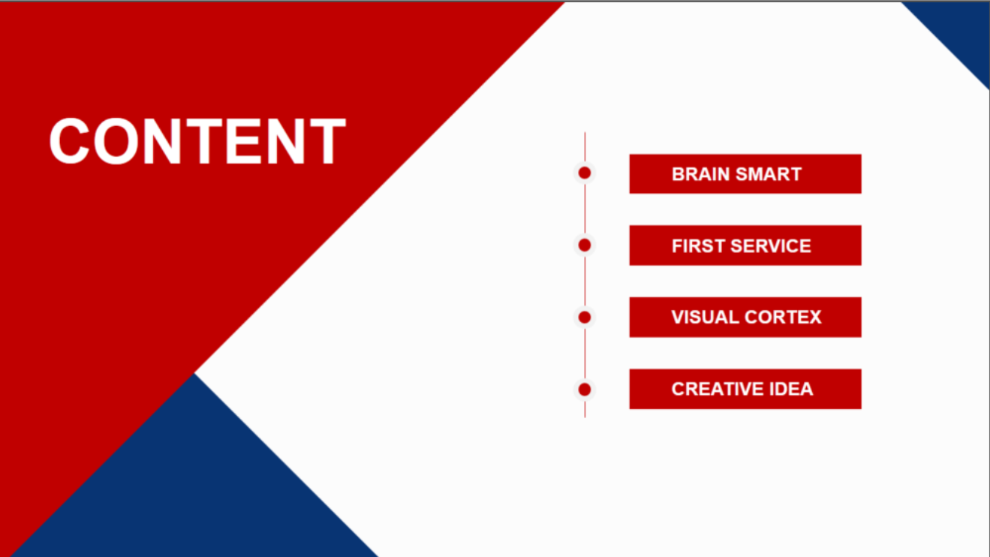
GIỚI THIỆU
NỘI DUNG
PHÂN TÍCH &
THIẾT KẾ
TRIỂN KHAI & CHỨC NĂNG
KẾT LUẬN & HƯỚNG PHÁT TRIỂN
Notes:
Mục tiêu buổi thuyết trình:
"Nội dung thuyết trình gồm 4 phần chính: Giới thiệu, Phân tích và Thiết kế, Triển khai và Chức năng, Kết luận và Hướng phát triển."
"Tiếp theo, em xin trình bày phần đầu tiên: Giới thiệu."

Slide 3
PHẦN MỘT
VIỆC KINH
GIỚI THIỆU

Slide 4
BỐI CẢNH VÀ LÝ DO THỰC HIỆN
THỰC TRẠNG
YÊU CẦU THỰC TẾ
CƠ HỘI
Thủ công
Mất nhiều thời gian
Không tối ưu
Hệ thống hiện đại
Hệ thống quản lý
Tối ưu hệ thống
Đáp ứng nhu cầu
Phù hợp xu hướng
Notes:
Bối cảnh và lý do thực hiện:
"Thực tế hiện nay, việc quản lý bán nội thất tại nhiều cửa hàng vẫn dựa trên phương pháp thủ công. Điều này dẫn đến mất nhiều thời gian, khó tối ưu và không đáp ứng tốt nhu cầu của người dùng."
"Việc phát triển một ứng dụng quản lý bán nội thất hiện đại là cần thiết để tối ưu hóa hệ thống, phù hợp với xu hướng chuyển đổi số và cải thiện trải nghiệm khách hàng."

Slide 5
MỤC TIÊU NGHIÊN CỨU
KHÁCH HÀNG
Tìm kiếm, thêm vào giỏ hàng, đặt hàng.
Theo dõi đơn hàng, đánh giá sản phẩm.
QUẢN TRỊ VIÊN
TỐI ƯU HÓA HỆ THỐNG
Quản lý danh mục, sản phẩm, đơn hàng.
Xem báo cáo doanh thu, thống kê sách bán chạy.
Quản lý tài khoản nhân viên thông qua hệ thống ASP.NET Identity.
Sử dụng SQL Server để đồng bộ dữ liệu nhanh và ổn định.
Tích hợp các thư viện quản lý hình ảnh, (CKEditor, CKFinder) giúp cập nhật sản phẩm dễ dàng.
MỤC TIÊU TỔNG QUÁT
KHẢ NĂNG MỞ RỘNG
Xây dựng hệ thống quản lý cửa hàng nội thất hiện đại, hoạt động ổn định và dễ sử dụng.
Tối ưu quy trình bán hàng, giảm sai sót trong quản lý sản phẩm và đơn hàng.
Phát triển AI gợi ý sản phẩm nội thất theo phong cách người dùng.
Hỗ trợ đa nền tảng: Web – Mobile – Ứng dụng.
Mở rộng tính năng quản lý chuỗi cửa hàng hoặc hệ thống đa chi nhánh.
Notes:
“Ở slide này, em trình bày mục tiêu nghiên cứu của đề tài.
Mục tiêu tổng quát là xây dựng một hệ thống quản lý cửa hàng nội thất hiện đại, ổn định, dễ sử dụng và hỗ trợ tốt cho hoạt động kinh doanh.
Với quản trị viên, hệ thống hỗ trợ quản lý danh mục, sản phẩm, đơn hàng, theo dõi doanh thu và quản lý tài khoản nhân viên.
Với khách hàng, hệ thống cho phép tìm kiếm sản phẩm, thêm vào giỏ hàng, đặt hàng và theo dõi đơn hàng.
Bên cạnh đó, đề tài cũng hướng đến tối ưu hiệu năng hệ thống thông qua SQL Server và tích hợp công cụ quản lý hình ảnh.
Ngoài ra, hệ thống có khả năng mở rộng trong tương lai như hỗ trợ AI gợi ý sản phẩm, đa nền tảng và quản lý nhiều chi nhánh.”

Slide 6
PHẦN HAI
VIỆC KINH
PHÂN TÍCH & THIẾT KẾ

Slide 7
PHÂN TÍCH YÊU CẦU
VAI TRÒ CHÍNH
CHỨC NĂNG CHÍNH
CÔNG NGHỆ
QUẢN TRỊ VIÊN
QUẢN LÝ
Sql server
Quản lý danh mục, sản phẩm, đơn hàng, bài viết , gửi quảng cáo, hỗ trợ khách hàng.
Quản lý sản phẩm, đơn hàng.
Cơ sở dữ liệu, xác thực
TÍCH HỢP
Microsoft Visual Studio và Visual Studio Code
KHÁCH HÀNG ĐÃ ĐĂNG KÝ
Tích hợp thanh toán, chatbot trả lời tự động.
Môi trường phát triển.
Tìm kiếm, giỏ hàng, đặt hàng, theo dõi đơn, đánh giá, gửi yêu cầu hỗ trợ.
Asp.net MVC + Asp.net Identity
KHÁCH HÀNG KHÔNG ĐĂNG KÝ
Phát triển hệ thống quản lý
Tìm kiếm, xem thông tin sản phẩm.
Notes:
Trong slide này, em sẽ trình bày về phân tích yêu cầu hệ thống.
Có ba vai trò chính:
Quản trị viên quản lý danh mục, sản phẩm, đơn hàng, bài viết, quảng cáo và hỗ trợ khách hàng;
Khách hàng đã đăng ký có thể tìm kiếm, thêm sản phẩm vào giỏ hàng, đặt hàng và gửi yêu cầu hỗ trợ;
Khách hàng chưa đăng ký chỉ có thể tìm kiếm và xem thông tin sản phẩm.
Về chức năng chính, hệ thống hỗ trợ quản lý sản phẩm và đơn hàng, đồng thời tích hợp thanh toán và chatbot trả lời tự động.
Công nghệ sử dụng gồm SQL Server cho cơ sở dữ liệu, Microsoft Visual Studio và Visual Studio Code cho môi trường phát triển, và Asp.net MVC kết hợp Asp.net Identity để phát triển hệ thống quản lý."

Slide 8
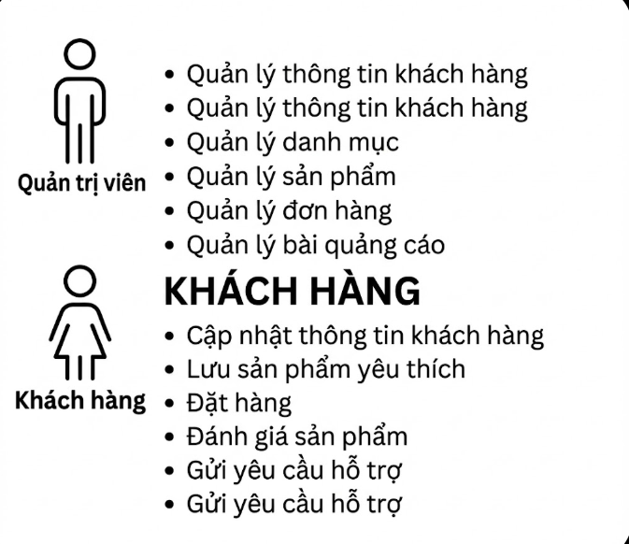



THIẾT KẾ HỆ THỐNG
CÁC ACTOR CHÍNH
QUẢN TRỊ VIÊN
Quản lý thông tin khách hàng, Quản lý danh mục, Quản lý sản phẩm, Quản lý đơn hàng, Gửi quảng cáo, và Báo cáo thống kê.
KHÁCH HÀNG
Cập nhật thông tin khách hàng, quên mật khẩu, lưu sản phẩm yêu thích, đặt hàng, đánh giá sản phẩm, gửi yêu cầu hỗ trợ.
Notes:
“Trong slide này, em trình bày về thiết kế hệ thống với các actor chính:
Quản trị viên: Quản lý thông tin khách hàng, danh mục sản phẩm, đơn hàng, sản phẩm, và quảng cáo.
Khách hàng: Cập nhật thông tin khách hàng, lưu sản phẩm yêu thích, đặt hàng, đánh giá sản phẩm và gửi yêu cầu hỗ trợ.
Với phần này, em đã xây dựng sơ đồ Use Case để xác định chức năng của từng vai trò và các hoạt động liên quan, từ đó mô tả rõ các tác vụ cần thiết của hệ thống.”

Slide 9
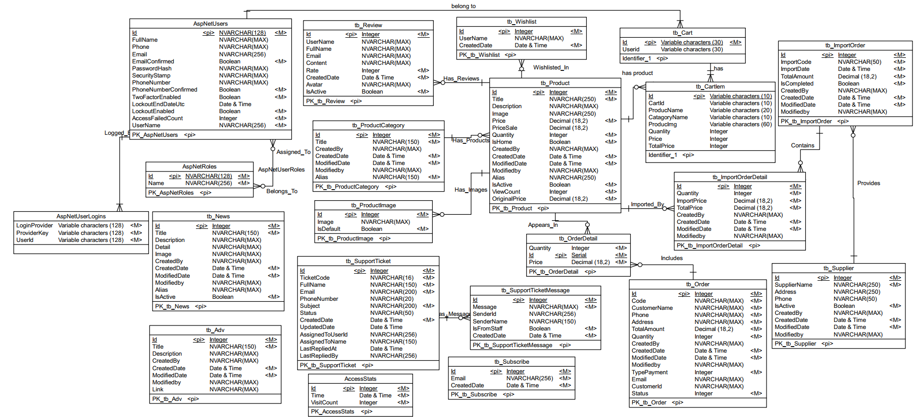
THIẾT KẾ HỆ THỐNG
CDM (Conceptual Data Model)
CẤU TRÚC CHÍNH
Người dùng (Users): lưu thông tin đăng nhập & hồ sơ người dùng.
Danh mục (ProductCategory): phân loại sản phẩm.
Sản phẩm (Product): thông tin sản phẩm.
Hình ảnh (ProductImage): nhiều ảnh cho mỗi sản phẩm.
Đơn hàng (Order) và Chi tiết đơn hàng (OrderDetail).
Nhập hàng (ImportOrder) và Chi tiết nhập (ImportOrderDetail).
Nhà cung cấp (Supplier).
Đánh giá (Review), Yêu thích (Wishlist), Tin tức (News), Hỗ trợ (SupportTicket).
CÁC MỐI QUAN HỆ CHÍNH
Danh mục 1 – Nhiều Sản phẩm
Sản phẩm 1 – Nhiều Hình ảnh
Người dùng 1 – Nhiều Đơn hàng
Đơn hàng 1 – Nhiều Chi tiết đơn hàng
Nhập hàng 1 – Nhiều Chi tiết nhập
Nhà cung cấp 1 – Nhiều Phiếu nhập
Sản phẩm 1 – Nhiều Đánh giá / Nhiều Yêu thích

Slide 10
PHẦN BA
VIỆC KINH
TRIỂN KHAI & CHỨC NĂNG HỆ THỐNG
Công cụ, giao diện, và các chức năng nổi bật

Slide 11





CÔNG CỤ VÀ CÔNG NGHỆ
SQL Server Management Studio
Visual Studio
Code
Visual Studio
C# / .NET
GitHub
Phát triển giao diện và xử lý logic của hệ thống.
Phát triển API, xây dựng chatbot và triển khai thuật toán tìm kiếm hình ảnh.
Thực hiện truy vấn và quản lý dữ liệu SQL nhanh chóng.
Phát triển API, xây dựng chatbot và triển khai thuật toán tìm kiếm hình ảnh.
Lưu trữ mã nguồn và quản lý phiên bản trong quá trình phát triển.
Notes:
“Để xây dựng và phát triển hệ thống quản nội thất, em đã sử dụng một số công cụ và công nghệ chủ chốt, đảm bảo hiệu quả trong quá trình phát triển và triển khai ứng dụng.

Slide 12
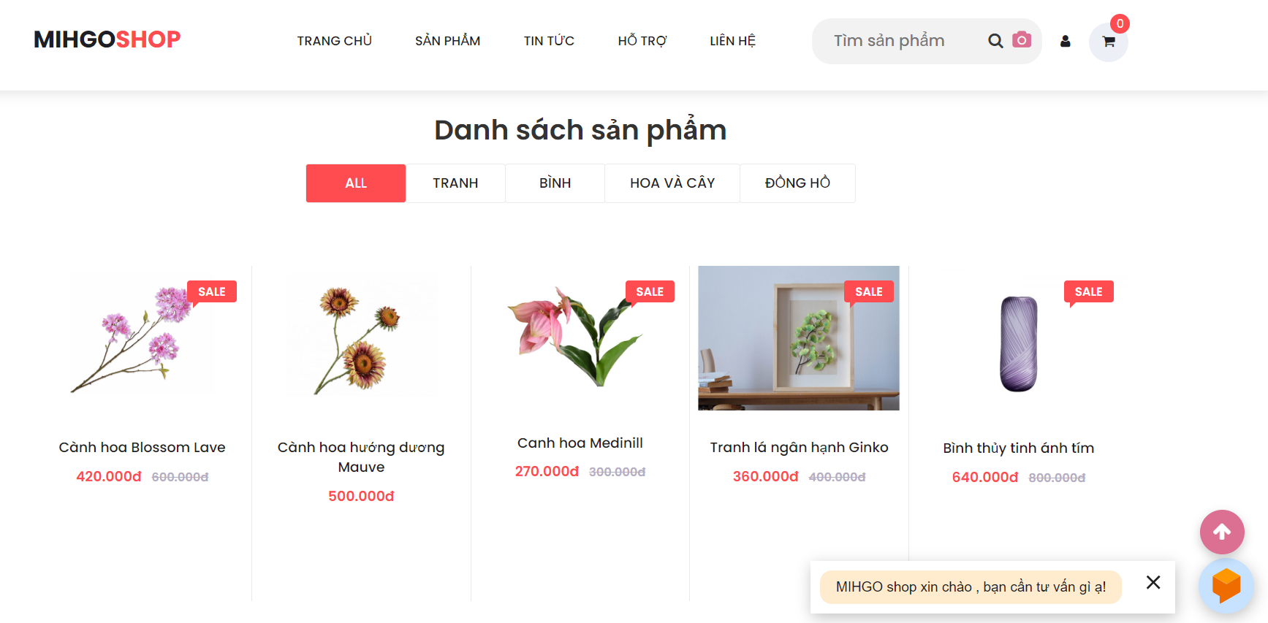
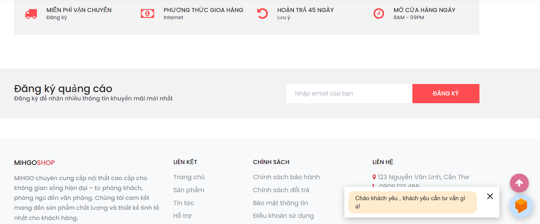
GIAO DIỆN HỆ THỐNG
Trang chủ
Hiển thị thanh điều hướng và danh sách sản phẩm, hỗ trợ tìm kiếm và lọc nhanh.
Đăng Ký quảng cáo
Cho phép người dùng nhập email để nhận ưu đãi và thông báo mới.

Slide 13
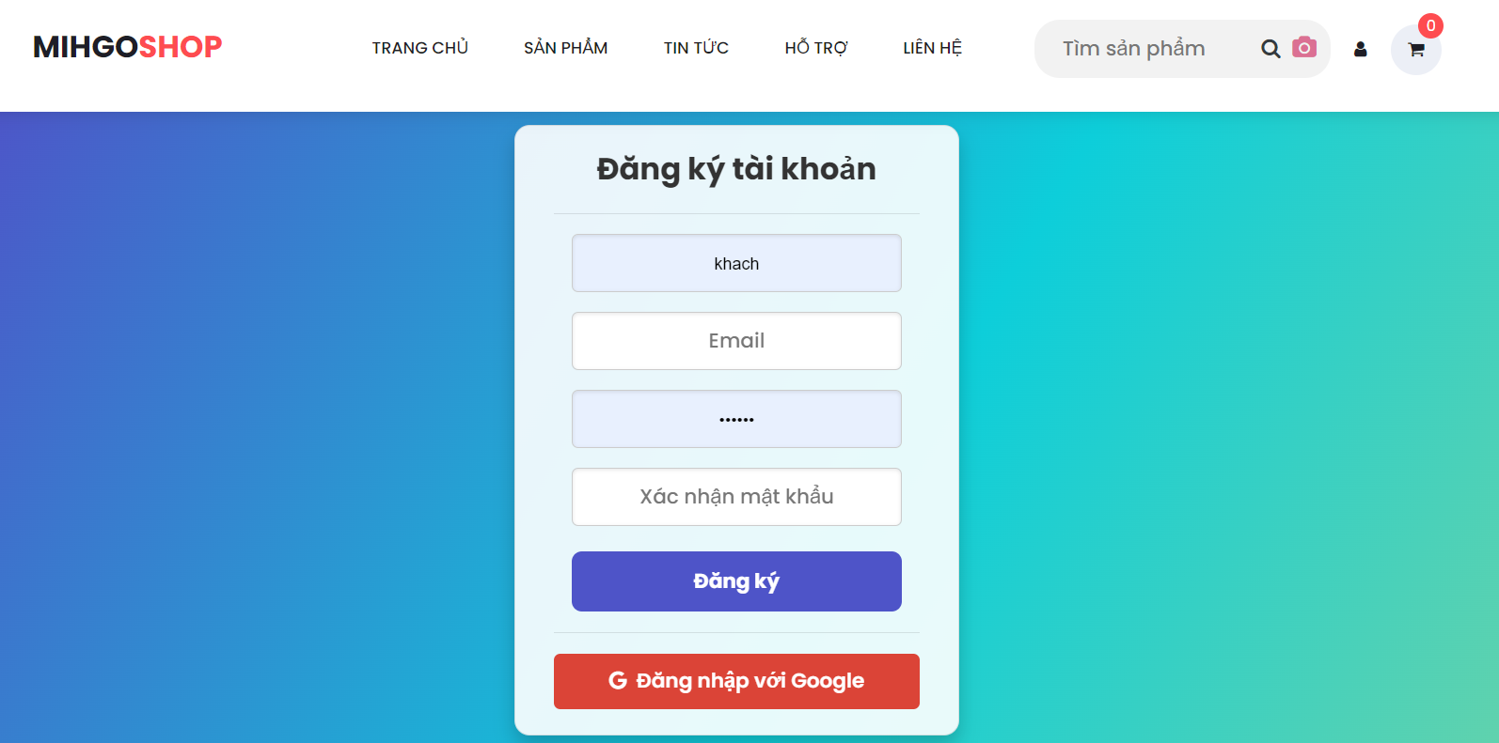
GIAO DIỆN HỆ THỐNG
Đăng ký
Cho phép người dùng tạo tài khoản bằng tên, email và mật khẩu.
Xác nhận mật khẩu để đảm bảo tính chính xác.
Email xác nhận gửi về để xác nhân đăng ký
Hỗ trợ đăng ký nhanh bằng Google.

Slide 14
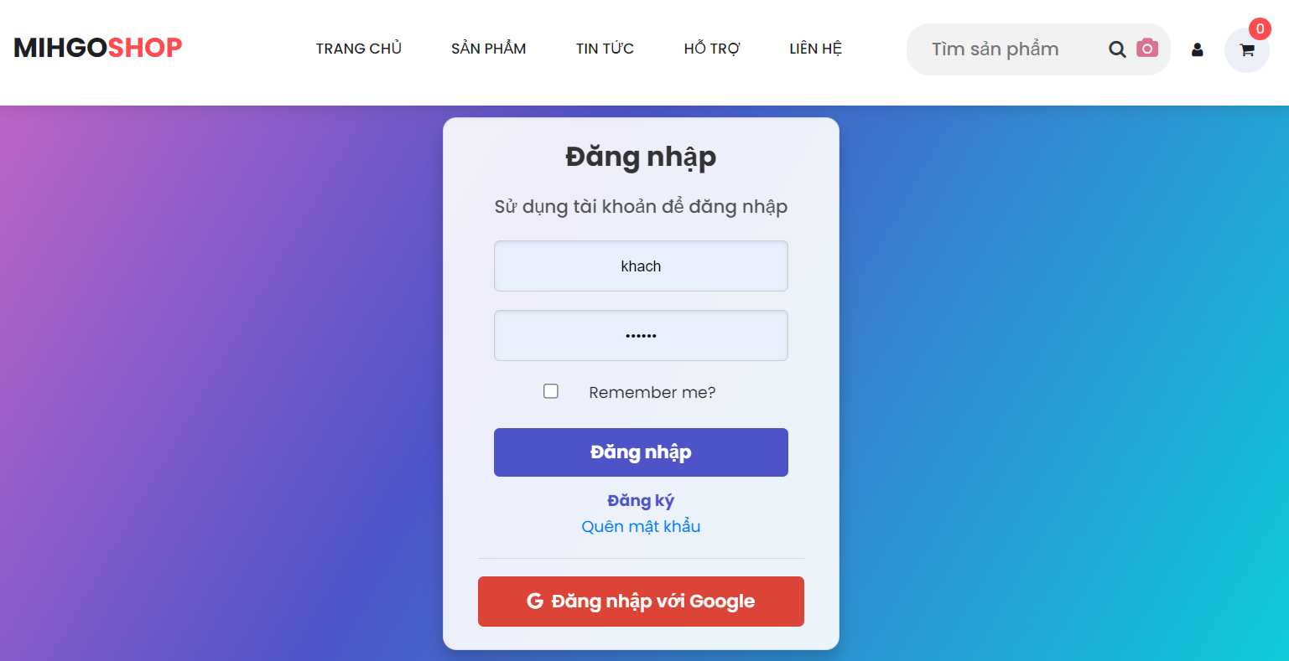
GIAO DIỆN HỆ THỐNG
Đăng nhập
Cho phép người dùng nhập tài khoản và mật khẩu để truy cập hệ thống.
Hỗ trợ đăng nhập bằng Google và tùy chọn “Ghi nhớ đăng nhập”.
Cung cấp liên kết đăng ký tài khoản và khôi phục mật khẩu.

Slide 15
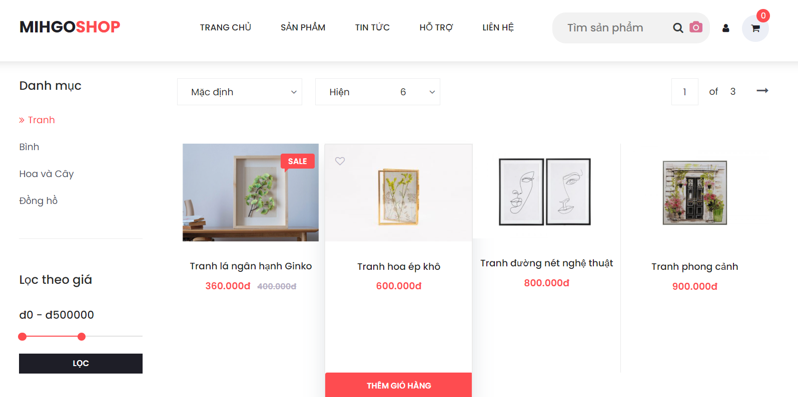
GIAO DIỆN HỆ THỐNG
Danh sách sản phẩm
Hiển thị sản phẩm theo danh mục hoặc kết quả tìm kiếm.
Hỗ trợ lọc theo giá và chế độ hiển thị, đảm bảo xem đầy đủ sản phẩm.

Slide 16
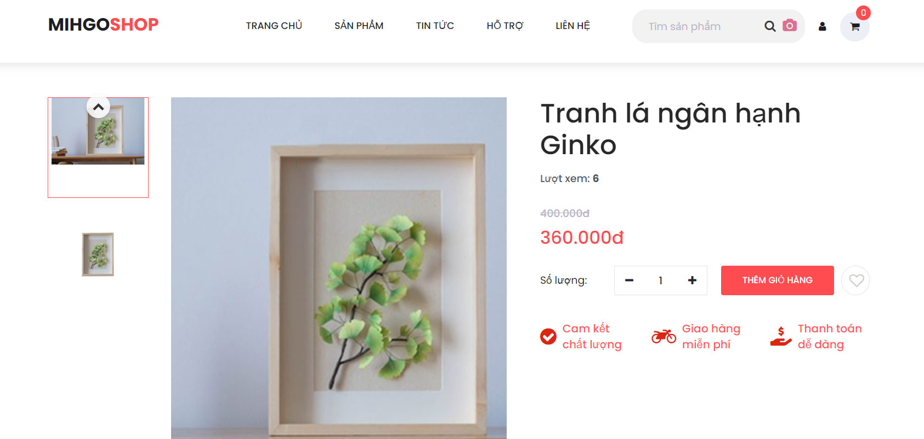
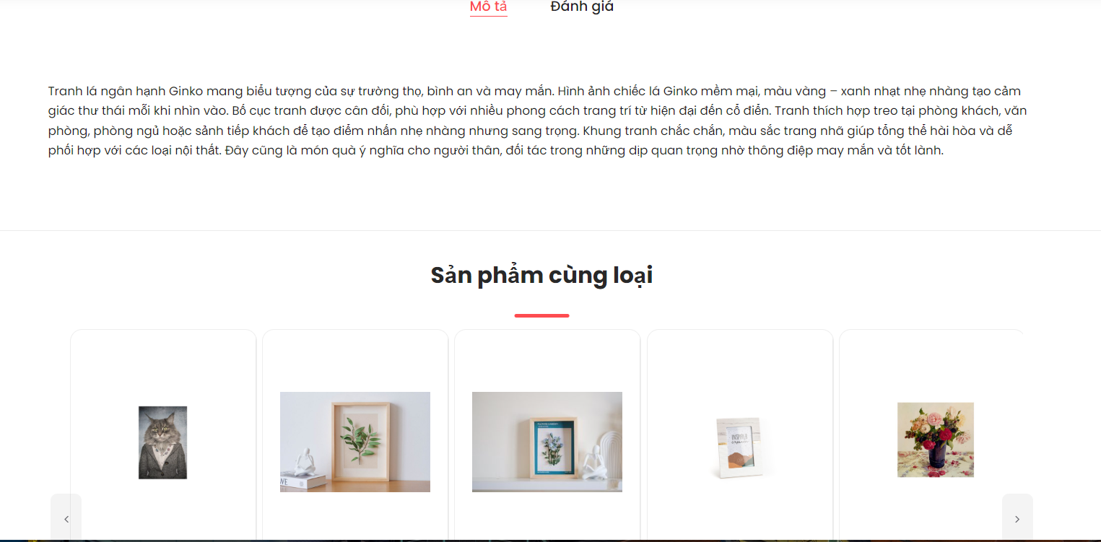
GIAO DIỆN HỆ THỐNG
Chi tiết sản phẩm
Hiển thị hình ảnh, tên, giá và số lượng sản phẩm.
Xem mô tả chi tiết và thông tin đánh giá.
Hỗ trợ chọn số lượng và thêm sản phẩm vào giỏ hàng.
Gợi ý các sản phẩm cùng loại để tham khảo thêm.
16

Slide 17
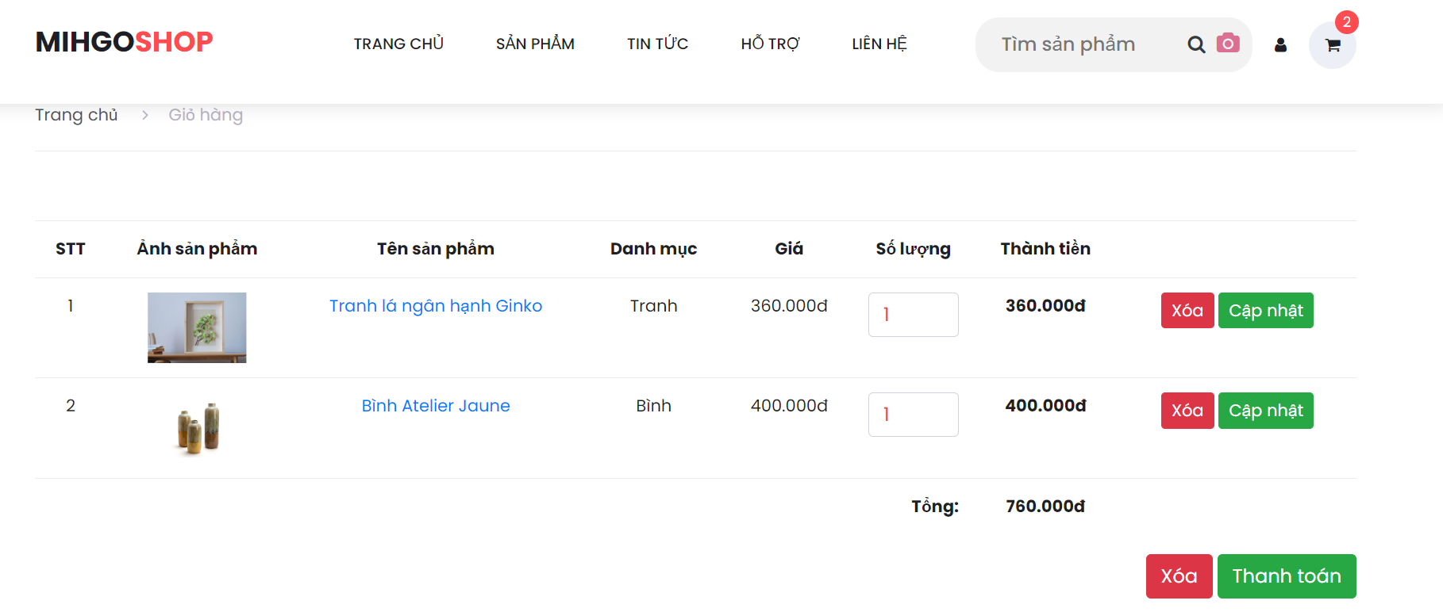
GIAO DIỆN HỆ THỐNG
Giỏ hàng
Hiển thị sách đã thêm vào giỏ hàng.
Cập nhật số lượng và xóa sản phẩm.

Slide 18
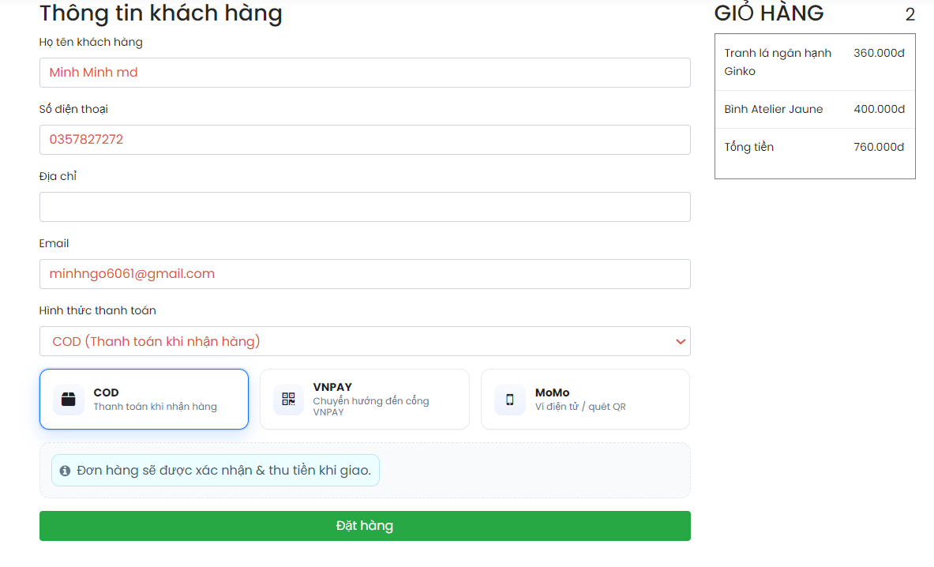
GIAO DIỆN HỆ THỐNG
Thanh toán
Hiển thị các sản phẩm đã thêm vào giỏ hàng và tổng tiền.
Nhập thông tin khách hàng
Lựa chọn hình thức thanh toán (COD, VNPAY, MoMo). Hỗ trợ đặt hàng và xác nhận đơn nhanh chóng.

Slide 19
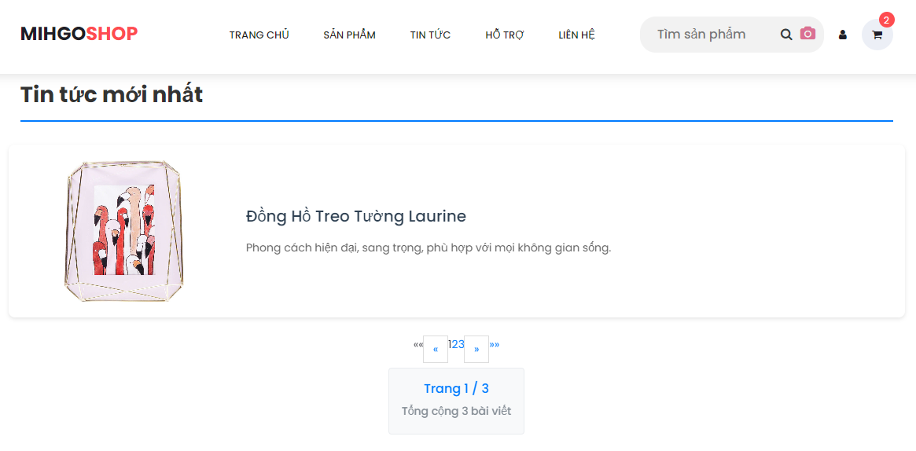
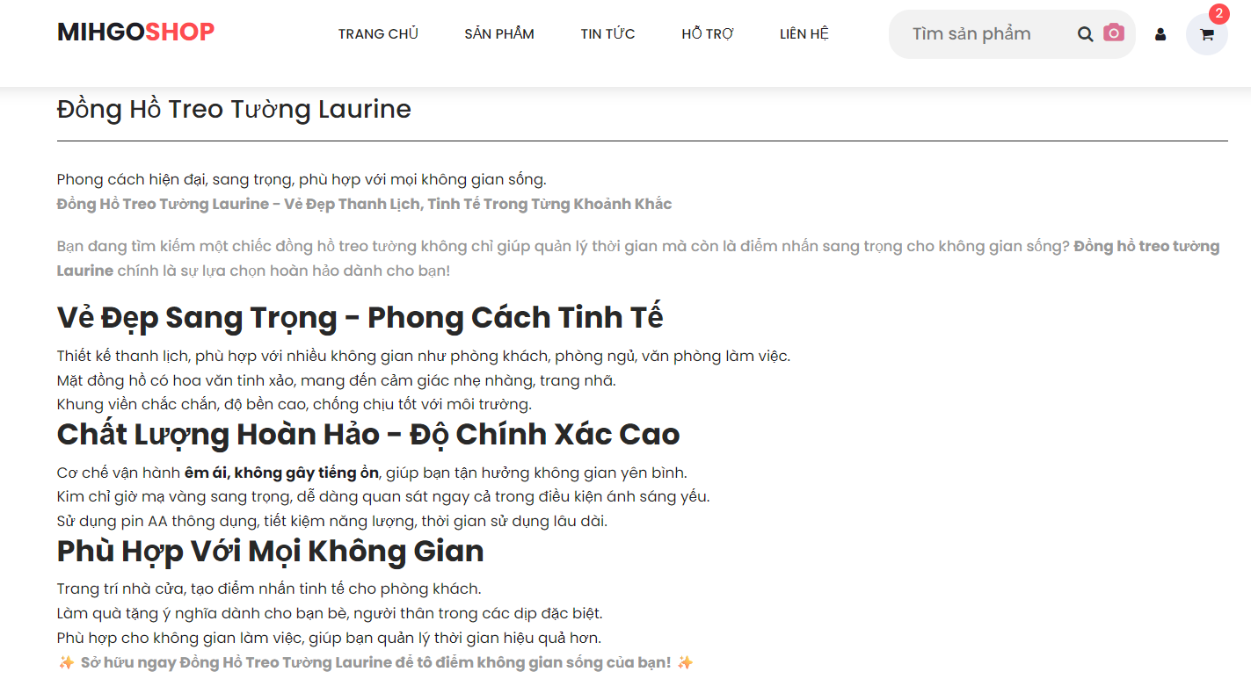
GIAO DIỆN HỆ THỐNG
Trang tin tức
Giao diện tức tức hiển thị danh sách bài viết được đăng tải.
Chi tiết tin tức
Hiển thị chi tiết nội dung của bài viết.
19

Slide 20
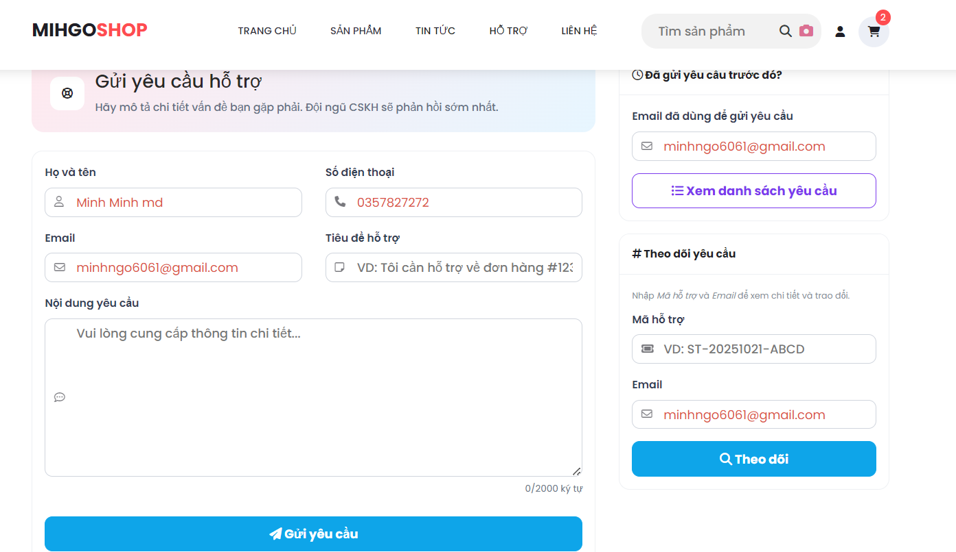
GIAO DIỆN HỆ THỐNG
Hỗ trợ
Gửi yêu cầu hỗ trợ bằng cách nhập thông tin cá nhân và nội dung cần trợ giúp.
Theo dõi tình trạng yêu cầu thông qua mã hỗ trợ và email.
Xem lại danh sách các yêu cầu đã gửi trước đó để nhận phản hồi từ người quản trị.

Slide 21
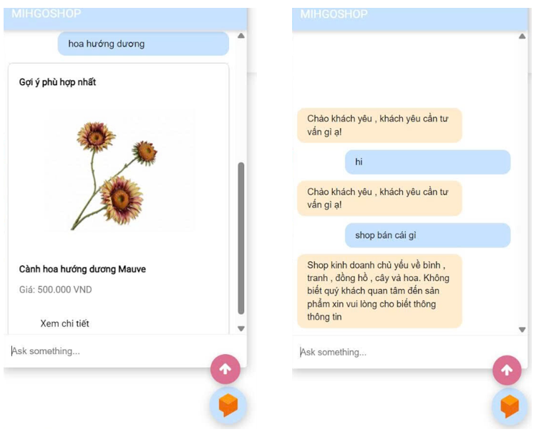
GIAO DIỆN HỆ THỐNG
Chatbot hỗ trợ khách hàng
Hỗ trợ tư vấn nhanh, giải đáp thắc mắc của khách hàng bằng cách câu trả lờit ự động nhanh chóng.

Slide 22
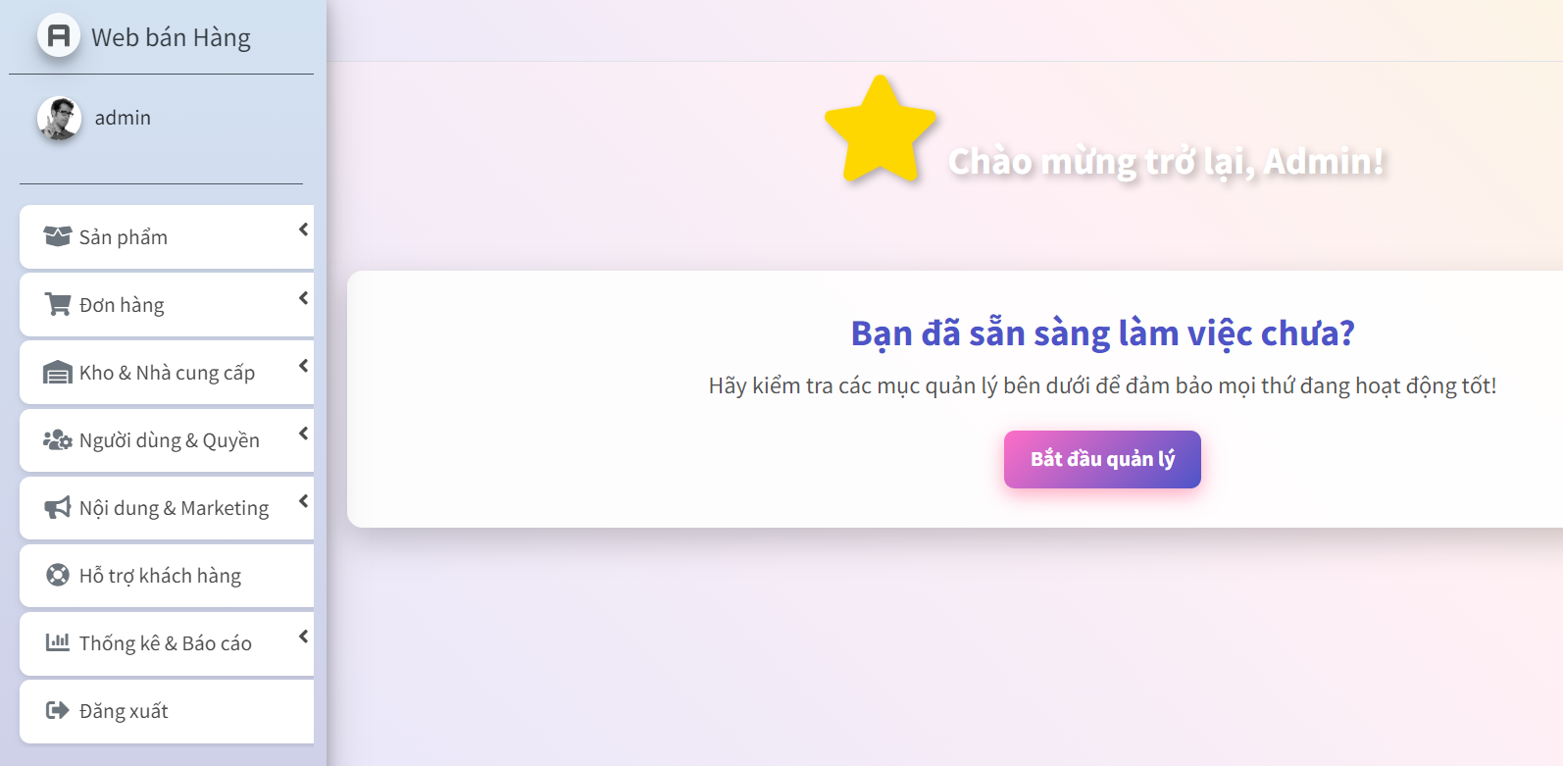
GIAO DIỆN QUẢN LÝ
Trang chủ quản lý
Hiển thị lời chào admin và tổng quan các chức năng quản trị.
Truy cập nhanh đến các mục: sản phẩm, đơn hàng, kho – nhà cung cấp, người dùng, marketing, hỗ trợ khách hàng và thống kê.
Hỗ trợ bắt đầu quản lý chỉ với một thao tác.

Slide 23
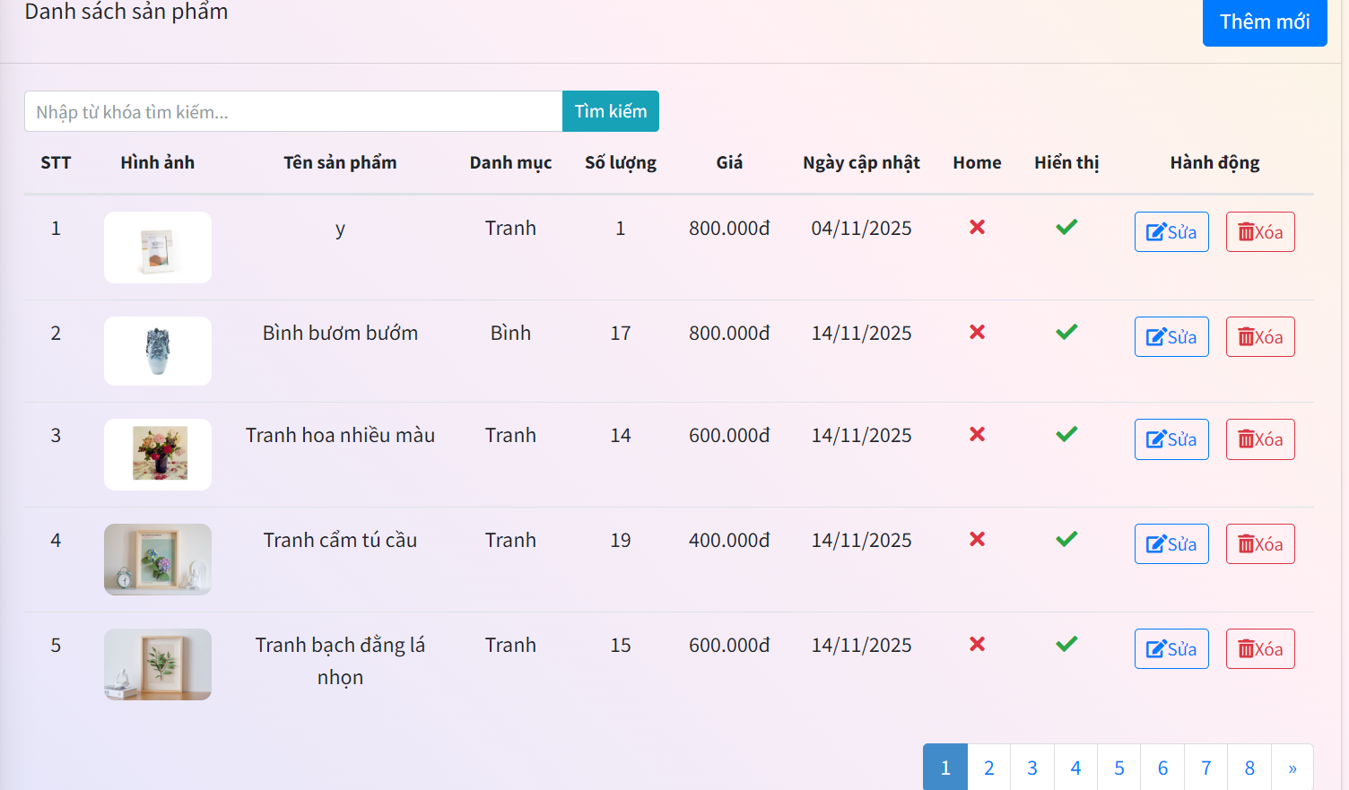
GIAO DIỆN QUẢN LÝ
Quản lý sản phẩm
Hiển thị danh sách sản phẩm kèm hình ảnh, giá, số lượng và danh mục.
Hỗ trợ tìm kiếm sản phẩm theo từ khóa.
Cho phép thêm mới, chỉnh sửa và xóa sản phẩm.
Quản lý trạng thái hiển thị và trang chủ của sản phẩm.

Slide 24
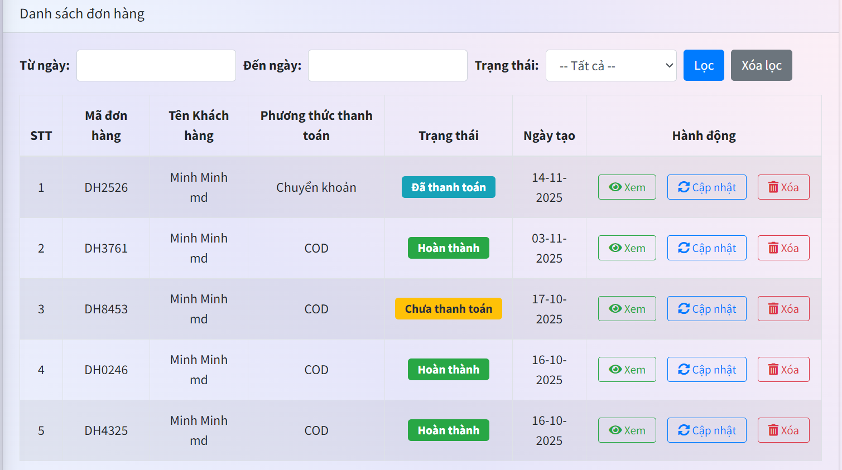
GIAO DIỆN QUẢN LÝ
Quản lý đơn hàng
Hiển thị danh sách đơn hàng với mã đơn, khách hàng, phương thức thanh toán và trạng thái.
Hỗ trợ lọc đơn theo ngày và trạng thái.
Cho phép xem chi tiết, cập nhật và xóa đơn hàng.
Theo dõi ngày tạo và tình trạng xử lý từng đơn.

Slide 25
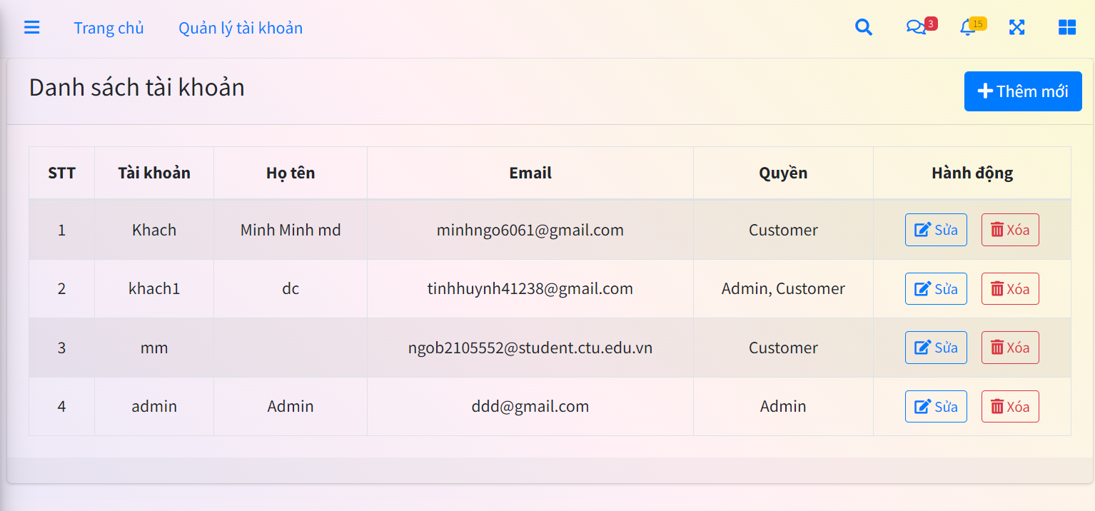
GIAO DIỆN QUẢN LÝ
Quản lý tài khoản
Hiển thị danh sách tài khoản kèm tên, email và quyền truy cập.
Hỗ trợ thêm mới, chỉnh sửa và xóa tài khoản.
Quản lý phân quyền (Admin, Customer) cho từng người dùng.

Slide 26
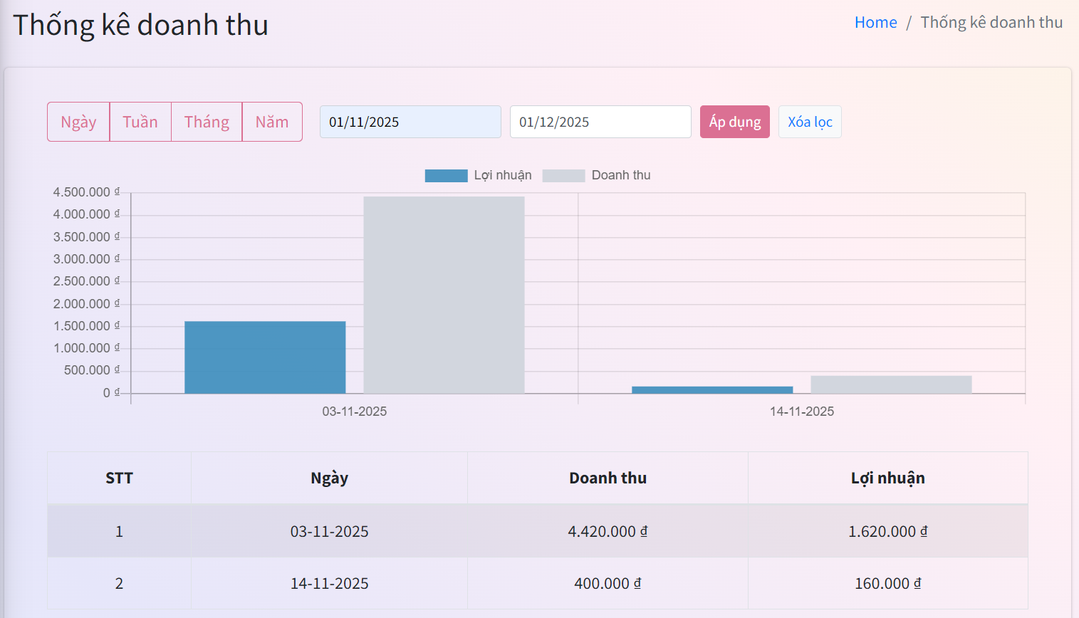
GIAO DIỆN QUẢN LÝ
Thống kê doanh thu
Cho phép lọc doanh thu theo ngày, tuần, tháng, năm. Hiển thị biểu đồ trực quan so sánh doanh thu và lợi nhuận.
Cung cấp bảng chi tiết theo từng ngày: doanh thu – lợi nhuận.
Hỗ trợ quản trị viên nắm bắt nhanh tình hình kinh doanh và đưa ra quyết định.

Slide 27
PHẦN BỐN
VIỆC KINH
KẾT LUẬN VÀ HƯỚNG PHÁT TRIỂN
Công cụ, giao diện, và các chức năng nổi bật

Slide 28
KẾT LUẬN
Hệ thống quản lý nội thất hoàn thiện
Cải thiện trải nghiệm người dùng
Tăng hiệu quả quản lý Admin
Tiềm năng phát triển hệ thống
Đáp ứng đầy đủ mục tiêu của luận văn
Notes:
"Ứng dụng đã đáp ứng các mục tiêu đề ra, giúp tối ưu hóa quy trình quản lý nội thất và cải thiện trải nghiệm người dùng."
"Hệ thống hoạt động ổn định, sử dụng Sql server để đồng bộ dữ liệu, hỗ trợ đầy đủ các chức năng quản lý và mua sắm."

Slide 29



HƯỚNG PHÁT TRIỂN
Mở rộng
chức năng
Phát triển đa
nền tảng
Tối ưu hóa
hệ thống
Tích hợp AI để gợi ý sản phẩm nội thất theo phong cách và sở thích của khách hàng.
Hệ thống đề xuất chiến lược kinh doanh và gợi ý sản phẩm liên quan để tăng tỷ lệ mua hàng.
Thêm bộ lọc nâng cao: chất liệu, kích thước, màu sắc, mức giá…
Xây dựng phiên bản mobile app cho khách hàng và chủ cửa hàng.
Đồng bộ tài khoản, giỏ hàng và dữ liệu giữa web – mobile.
Nâng cao tốc độ xử lý và tối ưu truy vấn SQL.
Tăng cường bảo mật dữ liệu và tối ưu hiệu suất hệ thống.
Notes:
"Trong tương lai, ứng dụng có thể được mở rộng thêm các tính năng như: tích hợp AI để gợi ý sản phẩm dựa trên sở thích, hệ thống đề xuẩt chiến lượt kinh doanh, thêm bộ lọc tìm kiếm nâng cao theo màu sắc , chất liệu, phát triển thêm ứng dụng cho khách hàng và chủ cửa hàng. Đồng thời nâng cao tốc độ xử lý truy vấn quá sql, tăng cường bảo mật tối ưu dữ liệu người dùng.

Slide 30
VIỆC KINH
Demo hệ thống

Slide 31
LỜI CẢM ƠN
Xin chân thành cảm ơn quý thầy cô và các bạn đã dành thời gian theo dõi bài báo cáo của em
Giáo viên hướng dẫn: Ths Lê Minh Lý
MSCB: 2301
Sinh viên thực hiện
Huỳnh Minh Ngọ
Mã số: B2105552
Khóa: 47
31

